Slide 1
Stirlitz-Joke-Generation-Bot
Проект выполнили:
Катаев Юрий М8О-210Б-21
Ползикова Алина М8О-208Б-21

Slide 2

Как мы пришли к Штирлицу
Сначала мы хотели генерировать анекдоты на разные тематики. Перепробовали много датасетов, меняли Training arguments, но ни один из результатов нас не устроил. Все анекдоты были не смешными.
На kaggle мы увидели датасет с шутками про Штирлица. Хотя сам датасет не очень большой, мы решили попробовать RuGPT3 на нём.
Результат нас приятно удивил, шутки получались постироничными. Мы продолжили работу именно над генерацией шуток про Штирлица.

Slide 3
Обучение модели
Для обучения мы взяли модель "sberbank-ai/rugpt3medium_based_on_gpt2"
Датасет: https://www.kaggle.com/datasets/nikuson/ru-jokes-about-stirlitz
Обучение проходило на платформе Yandex Datasphere
Я покажу только самые важные моменты. Полный код вы сможете найти на нашем репозитории https://github.com/iTcatt/Stirlitz-Joke-Generation-Bot

Slide 4
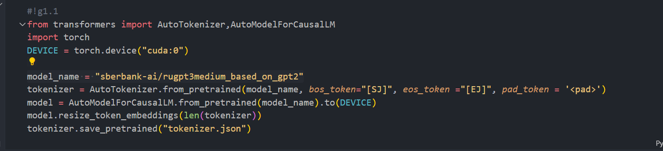
Загрузка модели и токенайзера
Токенайзер был взят из библиотеки transformers.

Slide 5
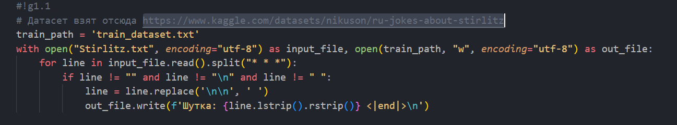
Препроцессинг
В датасете разделителями были “* * *”. Поэтому мы разбили датасет по этой строке.
К полученной из датасета строке применяется lstrip() и rstrip() Вначале добавляется “Шутка”, а справа <|end|>. Это сделано для того, чтобы было удобно генерировать сообщения.

Slide 6
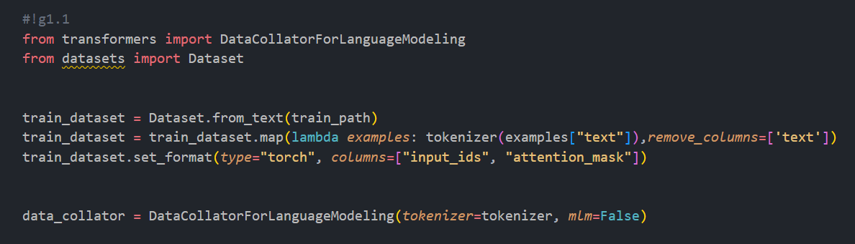
Препроцессинг
Здесь из текстового файла, полученного на прошлом этапе, создается датасет.
Текст разделяется на токены, для того чтобы нейросеть могла строить предложения, на основе предыдущих сообщений.

Slide 7
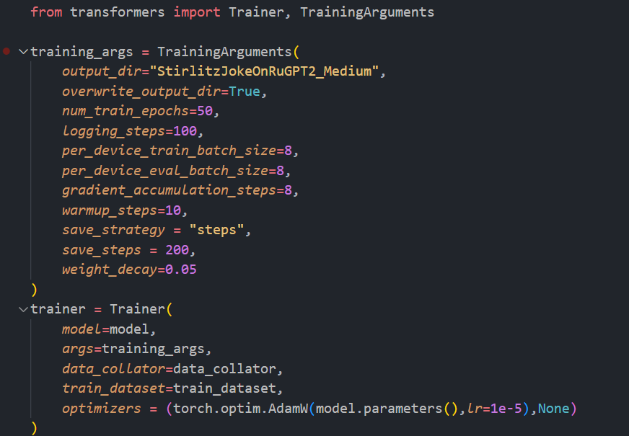
Training arguments

Slide 8
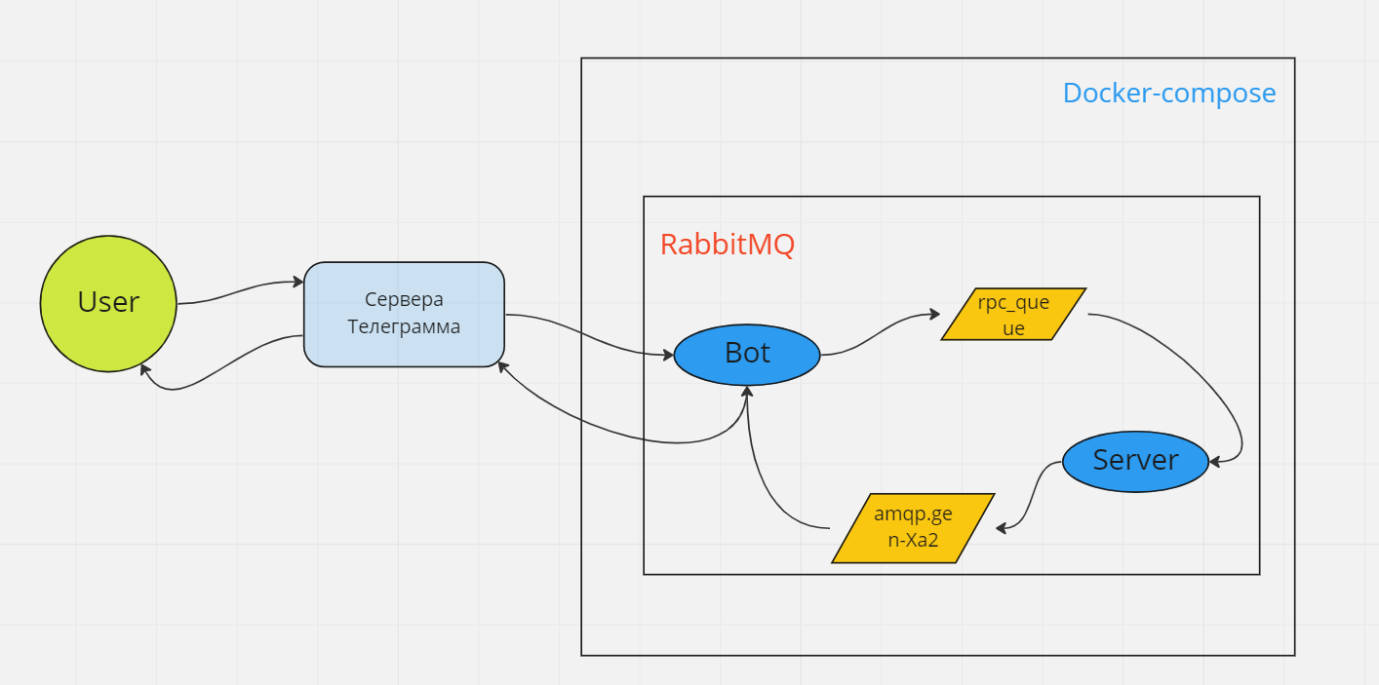
Архитектура
architecture

Slide 9
Структура проекта
Наш бот упакован docker-compose. Внутри него есть три контейнера: bot, server и RabbitMQ. Bot и Server общаются через RabbitMQ в формате RPC (Remote procedure call).
Server получает запросы на генерацию шутки, генерирует и возвращает её клиенту (bot). А он уже пишет шутку пользователю в чат.
Благодаря этому механизму, бот не виснет, если к нему пришел запрос на генерацию. Он продолжает обслуживать других пользователей и реагировать на команды

Slide 10
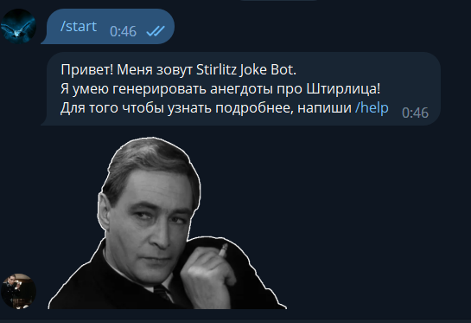
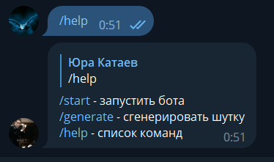
Взаимодействие с пользователем
Команда /start
Команда /help

Slide 11
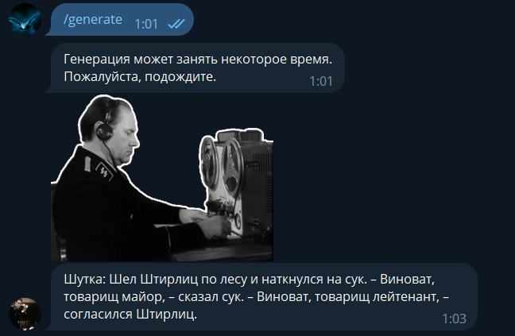
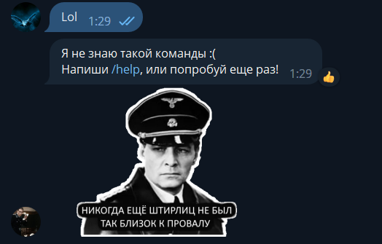
Если пользователь ввел неправильную команду
Команда /generate
Согласитесь, это довольно забавно :)

Slide 12
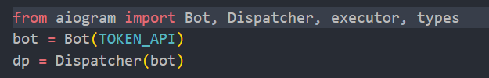

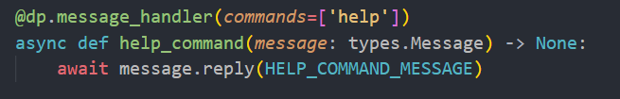
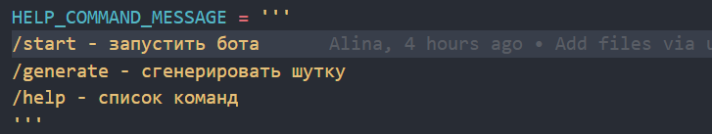
Взаимодействие с пользователем
Из библиотеки aiogram я импортирую классы Bot, Dispatcher.
Бота инициализируется с помощью TOKEN_API - это токен бота в телеграмме.
После этой строчки бот начинает принимать сообщения.
Как только в боте происходят изменения, диспетчер их фиксирует, а потом проверяет, что именно отправил пользователь.
Эти проверки очень похожи, в данном примере демонстрируется обработка команды /help

Slide 13
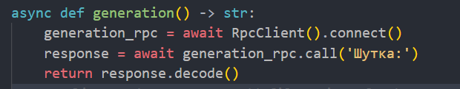
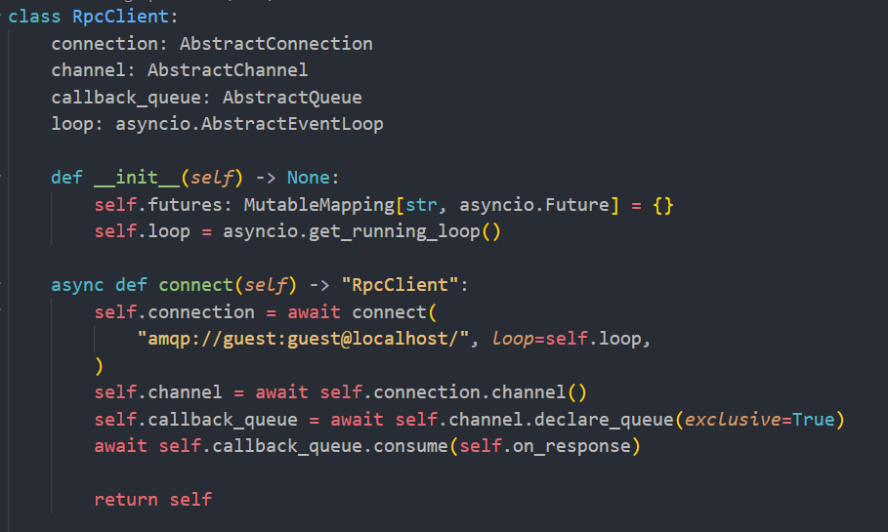
RabbitMQ: client
Когда пользователь пишет в бота /generate, начинает выполняться эта функция. Она будет возвращать шутку.
В первой строке вызывается конструктор класса, а потом применяется метод connect. Этот метод подключает клиента к RabbitMQ, создает очередь и цикл событий.
Методы call и on_response на следующем слайде

Slide 14
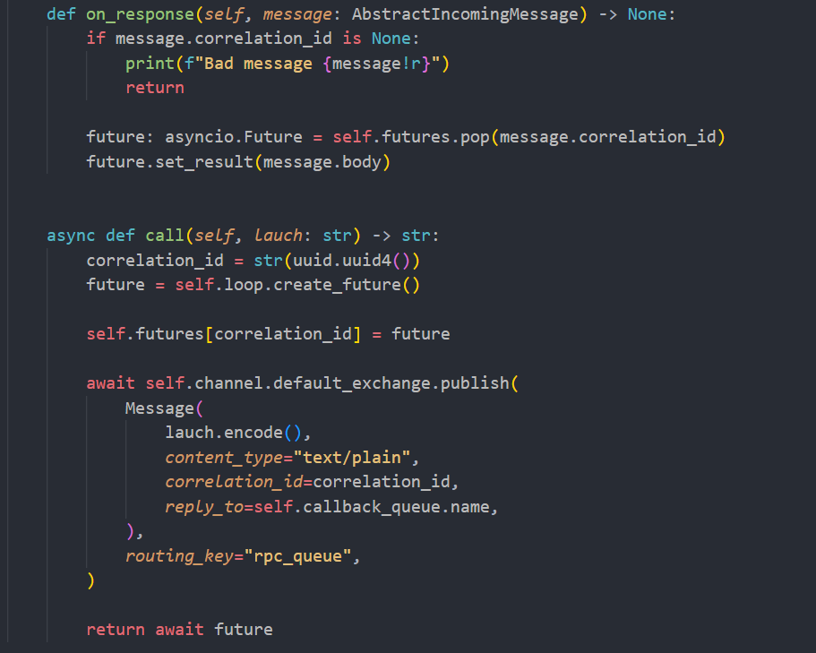
RabbitMQ: client

Slide 15
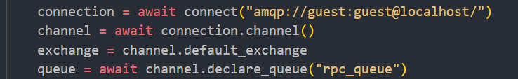
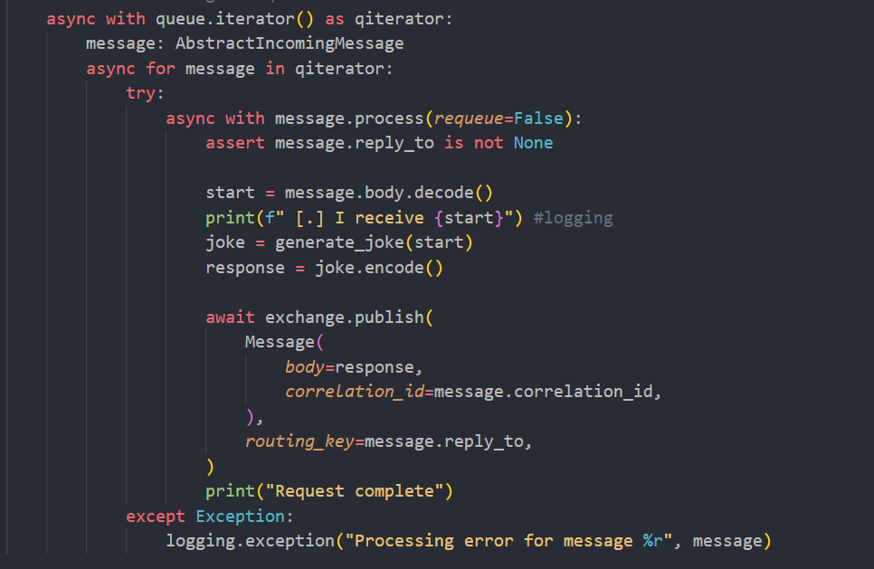
RabbitMQ: server
Здесь сервер подключается к RabbitMQ. Создает канал, брокера exchange и очередь с названием rpc_queue
Из очереди получается объект, по которому можно итерироваться. В очереди лежат запросы от клиента. Сервер получает их и выполняет функцию generate_joke. (Реализация на следующем слайде)
В переменную response присваивается сгенерированная шутка, которую привели в бинарный формат. Далее эту строку мы возвращаем серверу.
correlation_id - содержит в себе уникальный идентификатор сообщения. Клиент его отправляет, и ожидает получить сообщение с точно таким же идентификатором.

Slide 16
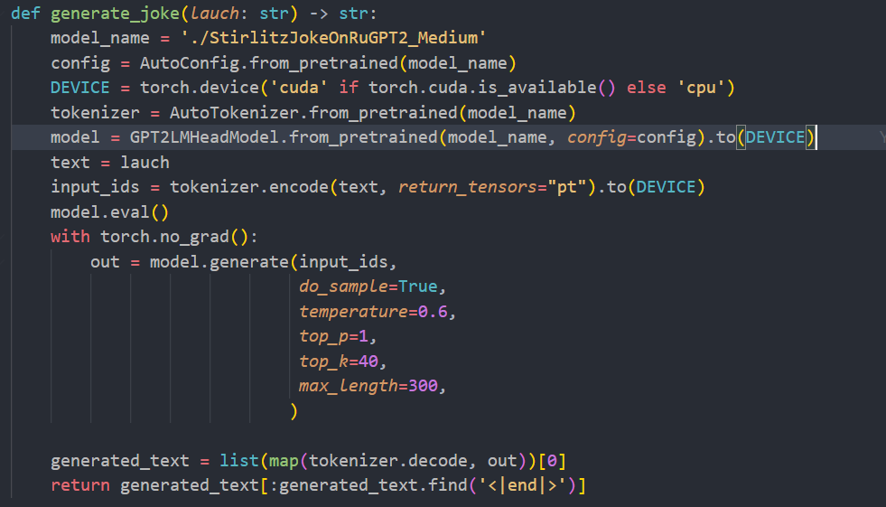
RabbitMQ: server
Так выглядит функция генерации шутки. Она принимает строку lauch от clienta (там лежит стандартное ‘Шутка:’)
Аргументы для генерации были выбраны на основе многочисленных экспериментов.
temperature и top_p - это два параметра, которые отвечают за предсказуемость выбора следующего токена. Чем они больше, тем сильнее модель генерирует необычные результаты.

Slide 17
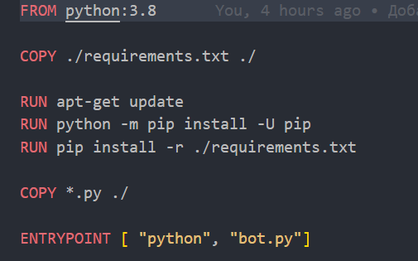
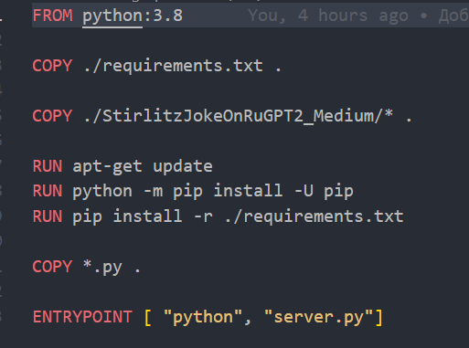
Dockerfiles
bot/requirements.txt
aiogram
aio_pika
bot/Dockerfile
server/requirements.txt
torch
transformers
aio_pika
server/Dockerfile

Slide 18
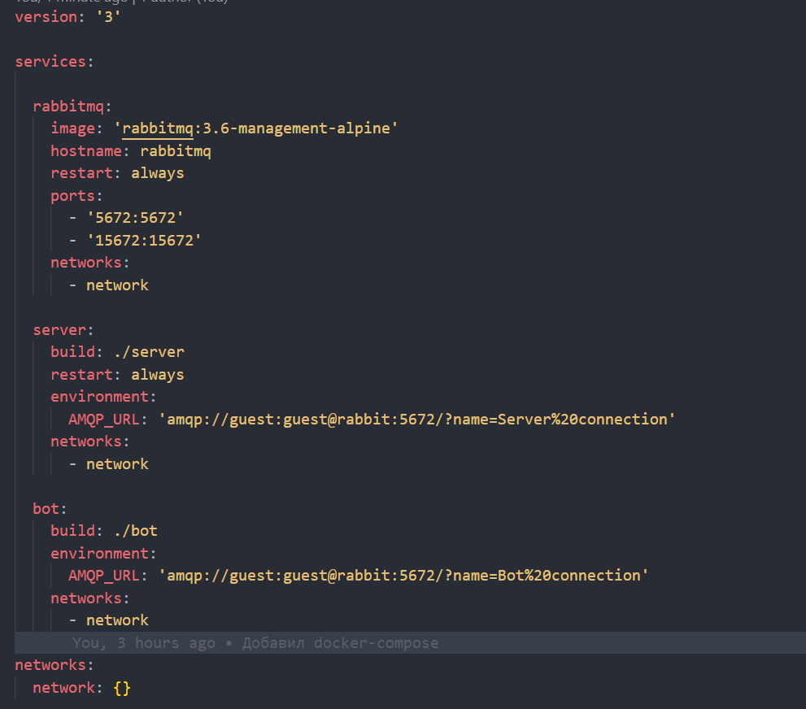
Docker-compose
rabbitmq: запускает rabbitmq на стандартных портах 5672:5672
15672:15672
server: переходим в директорию server и выполняем dockerfile
bot: переходим в директорию bot и выполняем dockerfile
restart говорит о том, что если контейнер упал, то его нужно запустить заново
AMQP_URL - это переменная окружения. Она позволяет server’у и bot’у подключиться и передавать сообщения.
networks: говорит, что подлючение стандартное

